Slide 1

Сборка приложения React
Учебная практика ПМ.08
Разработка дизайна веб-приложений
Преподаватель: Л.В. Ильюшенков

Slide 2

Сборка приложения
Для сборки приложения, наберите в терминале
npm run build
Скопируйте содержимое папки build на сервер в папку public_html

Slide 3
Сборка приложения
В созданной папке build, создайте файл .htaccess со следующим содержанием
Options -MultiViews
RewriteEngine On
RewriteCond %{REQUEST_FILENAME} !-f
RewriteRule ^ index.html [QSA,L]

Slide 4
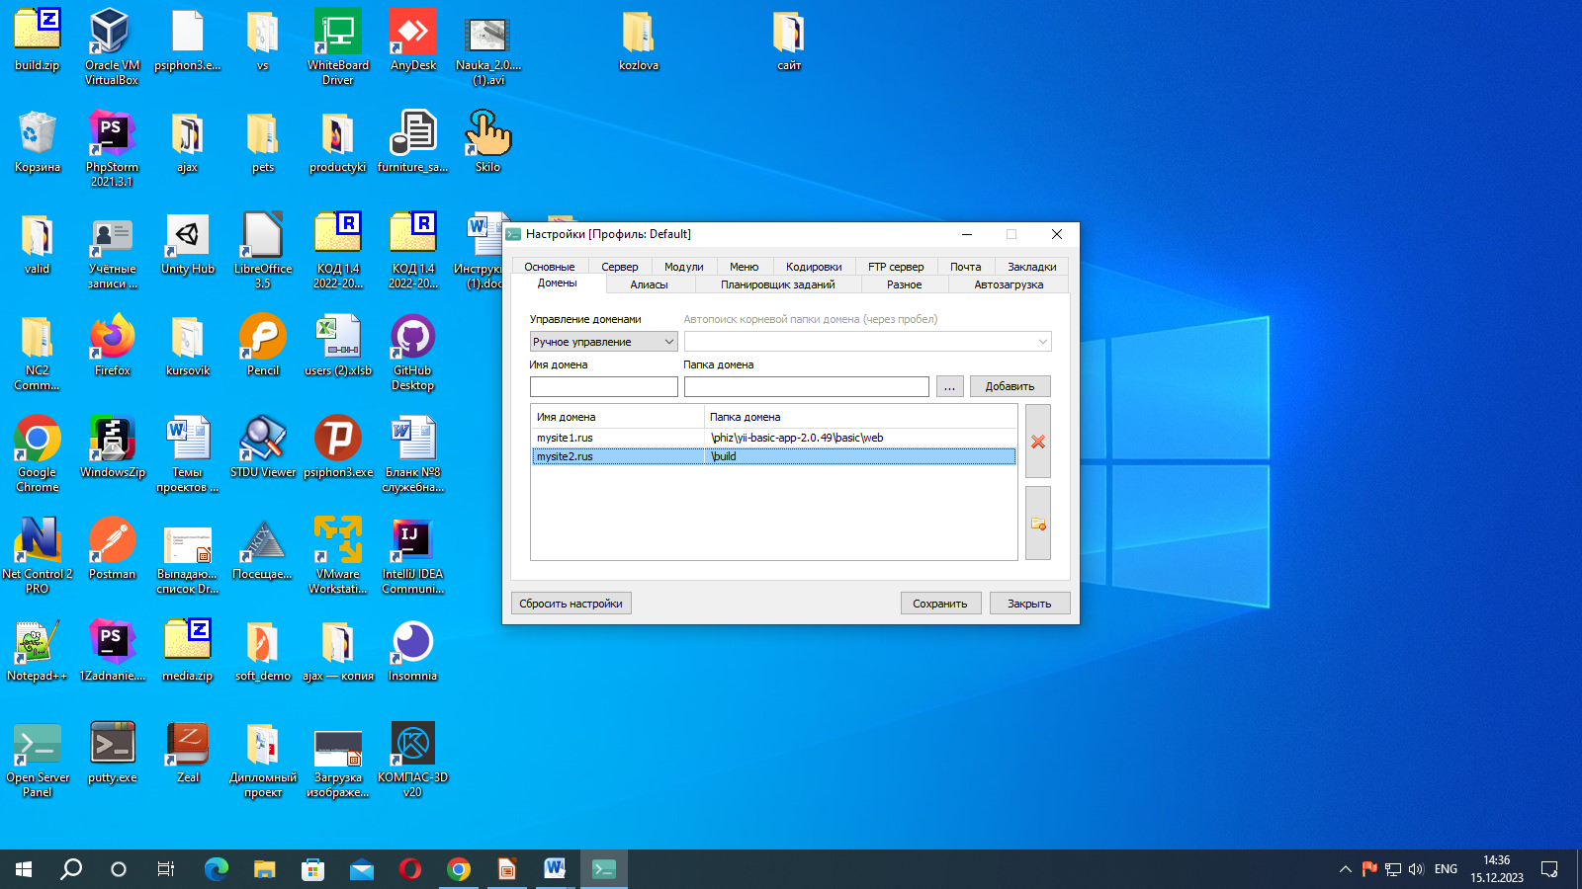
Создание домена
в Openserver
Запустите OpenServer, войдите в Настройки → Домены, укажите папку проекта build и имя mysite1.rus .... mysite10.rus. Запустите сервер.

